Slide 1
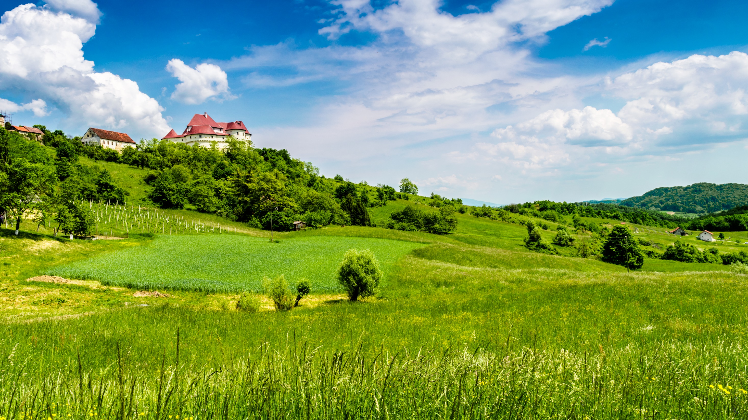
ZAGORJE – BAJKA NA DLANU

Slide 2
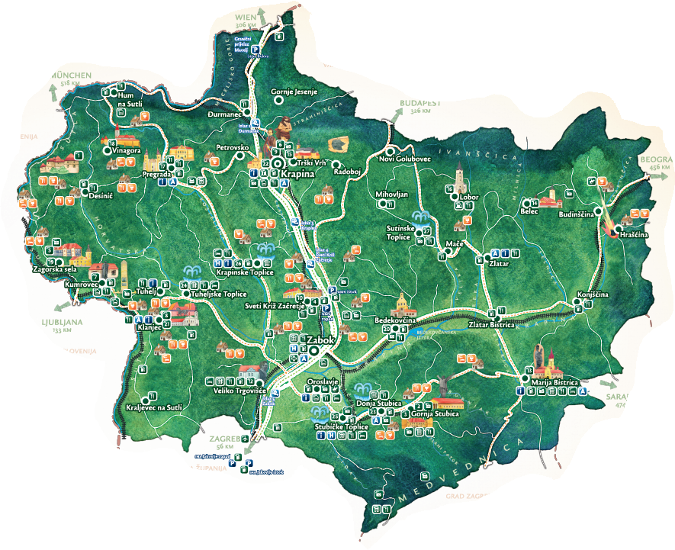
ZAGORJE KAD GOD DOŠLI U ZAGORJU STE DOBRODOŠLI !
Grešna gorica

Slide 3
TURISTIČKA POTRAŽNJA 2021. / 2019.
 | 01.01.2021.-31.12.2021. |  | 01.01.2019.-31.12.2019. |  | Godišnji indeks
 | Godišnji |  | Godišnji |  | Indeks
 | Dolasci | Noćenja | Dolasci | Noćenja | Dolasci | Noćenja
Domaći | 95.822 | 193.929 | 89.548 | 197.472 | 107,01 | 98,21
Strani | 54.841 | 110.644 | 87.344 | 175.965 | 62,79 | 62,88
Ukupno: | 150.663 | 304.573 | 176.892 | 373.437 | 85,17 | 81,56
UDIO TURISTA - NOĆENJA
domaći - 63,67%
strani - 36,33%
UDIO TURISTA - DOLASCI
domaći - 63,60%
strani - 36,40%
Grešna gorica

Slide 4
DRŽAVE IZ KOJIH TURISTI DOLAZE - NAJBOLJIH 10 2021. / 2019.
 | 01.01.2021.-31.12.2021. |  | 01.01.2019.-31.12.2019. |  | Godišnji indeks
 | Dolasci | Noćenja | Dolasci | Noćenja | Dolasci | Noćenja
1. | Hrvatska (95.822) | Hrvatska (193.929) | Hrvatska (89.548) | Hrvatska (197.472) | Hrvatska (107,01) | Hrvatska (98,21)
2. | Poljska (17.064) | Slovenija (28.160) | Slovenija (22.231) | Slovenija (54.248) | Poljska (98,58) | Slovenija (51,91)
3. | Slovenija (10.533) | Poljska (21.081) | Poljska (17.310) | Njemačka (23.324) | Slovenija (47,38) | Poljska (97,94)
4. | Njemačka (7.129) | Njemačka (15.166) | Njemačka (9.041) | Poljska (21.525) | Njemačka (78,85) | Njemačka (65,02)
5. | Češka (5.859) | Češka (7.542) | Bosna i Hercegovina (4.499) | Bosna i Hercegovina (10.032) | Češka (145,38) | Češka (147,88)
6. | Austrija (1.991) | Bosna i Hercegovina (4.684) | Češka (4.030) | Izrael (6.776) | Austrija (64,18) | Bosna i Hercegovina (46,69)
7. | Bosna i Hercegovina (1.948) | Austrija (4.045) | Tajvan, Kina (3.905) | Austrija (6.580) | Bosna i Hercegovina (43,30) | Austrija (61,47)
8. | Nizozemska (1.465) | Danska (3.756) | Austrija (3.102) | Italija (6.255) | Nizozemska (121,27) | Danska (233,00)
9. | Belgija (831) | Nizozemska (3.360) | Koreja, Republika (3.082) | Češka (5.100) | Belgija (99,52) | Nizozemska (130,84)
10. | Danska (741) | Belgija (3.083) | Italija (2.423) | Tajvan, Kina (4.208) | Danska (203,57) | Belgija (92,97)
 | Ostalo (7.269) | Ostalo (19.749) | Ostalo (17.721) | Ostalo (37.917) | Ostalo (41,02) | Ostalo (52,09)

Slide 5
ŽUPANIJE IZ KOJIH TURISTI DOLAZE - NAJBOLJIH 10 2021. / 2019.
 | Županija | Dolasci 2021. | Dolasci 2019. | Indeks | Noćenja 2021. | Noćenja 2019. | Indeks | Prosječno trajanje boravka (u danima)
1. | Grad Zagreb | 23.909 | 22.348 | 106,98 | 43.341 | 47.501 | 91,24 | 1,81
2. | Primorsko-goranska | 10.159 | 10.826 | 93,84 | 22.278 | 24.242 | 91,90 | 2,19
3. | Splitsko-dalmatinska | 7.514 | 9.610 | 78,19 | 17.847 | 25.098 | 71,11 | 2,38
4. | Osječko-baranjska | 6.851 | 5.844 | 117,23 | 15.005 | 11.705 | 128,19 | 2,19
5. | Istarska | 5.990 | 6.475 | 92,51 | 14.199 | 15.545 | 91,34 | 2,37
6. | Zagrebačka | 6.713 | 5.440 | 123,40 | 12.122 | 11.627 | 104,26 | 1,81
7. | Međimurska | 4.187 | 2.151 | 194,65 | 8.159 | 4.376 | 186,45 | 1,95
8. | Varaždinska | 4.395 | 3.063 | 143,49 | 8.055 | 5.758 | 139,89 | 1,83
9. | Zadarska | 3.581 | 3.786 | 94,59 | 7.817 | 8.273 | 94,49 | 2,18
10. | Vukovarsko-srijemska | 2.705 | 2.152 | 125,70 | 6.041 | 5.200 | 116,17 | 2,23
Zagorje

Slide 6
HOTELI I KAMPOVI - broj noćenja i prosječna popunjenost 01.01.-31.12.2021.
 | Objekt - hoteli | Broj noćenja | Prosječna popunjenost po krevetima
1. | Terme Tuhelj | 120.970 | 70,82%
2. | Hotel Matija Gubec | 36.100 | 73,81%
3. | Terme Jezerčica | 27.482 | 73,10%
4. | Villa Magdalena | 14.147 | 74,54%
5. | Hotel Zagi | 10.668 | 23,20%
6. | Hotel Kaj | 9.053 | 21,76%
7. | Snježna Kraljica | 5.830 | 42,03%
8. | Vuglec Breg | 5.608 | 38,41%
 | Ukupno | 229.858 | 52,21%
 | Objekt - kampovi | Broj noćenja | Prosječna popunjenost po krevetima
1. | Kamp & Glamping Vita | 5.661 | 5,28%
2. | Kamp Terme Jezerčica | 1.237 | 2,13%
 | Ukupno | 6.898 | 3,71%
 | Objekt - hoteli & kampovi | Broj noćenja | Prosječna popunjenost po krevetima
1. | Terme Tuhelj | 126.631 | 45,55%
2. | Hotel Matija Gubec | 36.100 | 73,81%
3. | Terme Jezerčica | 28.719 | 30,02%
4. | Villa Magdalena | 14.147 | 74,54%
5. | Hotel Zagi | 10.668 | 23,20%
6. | Hotel Kaj | 9.053 | 21,76%
7. | Snježna Kraljica | 5.830 | 42,03%
8. | Vuglec Breg | 5.608 | 38,41%
 | Ukupno | 236.756 | 43,67%
Zagorje
75,5% ukupnih noćenja ostvarenih u hotelima

Slide 7
TURISTIČKE ZAJEDNICE - broj noćenja i prosječna popunjenost po krevetima 01.01.-31.12.2021.
 | Turistička zajednica | Broj noćenja | Prosječna popunjenost po krevetima
1. | Turistička zajednica područja Tuhelj, Klanjec i Veliko Trgovišće | 137.984 | 19,94%
2. | Turistička zajednica Stubičke Toplice | 44.418 | 12,05%
3. | Turistička zajednica područja Srce Zagorja | 37.750 | 10,28%
4. | Turistička zajednica područja Donja Stubica i Gornja Stubica | 32.447 | 12,49%
5. | Turistička zajednica Oroslavje | 16.755 | 17,86%
6. | Turistička zajednica Krapina | 15.480 | 14,18%
7. | Turistička zajednica Marija Bistrica | 10.454 | 6,52%
8. | Turistička zajednica Krapinsko-zagorske županije | 5.739 | 5,17%
9. | Turistička zajednica područja Kumrovec, Desinić i Zagorska Sela | 3.261 | 1,66%
10. | Turistička zajednica Zlatar | 285 | 3,72%
 | Ukupno | 304.573 | 12,63%
Zagorje

Slide 8
TURISTIČKI PROMET PO ŽUPANIJAMA 2021.
 | Dolasci | Noćenja
Karlovačka | 220.803 | 410.286
Krapinsko-zagorska | 150.607 | 304.481
Zagrebačka | 81.301 | 158.092
Varaždinska | 73.568 | 153.157
Međimurska | 64.945 | 150.633
Bjelovarsko-bilogorska | 18.026 | 68.098
Sisačko-moslavačka | 15.176 | 46.383
Koprivničko-križevačka | 15.720 | 35.893
Klaster SH 916.737 noćenja
KZŽ - 33,2% ukupno ostvarenih noćenja

Slide 9
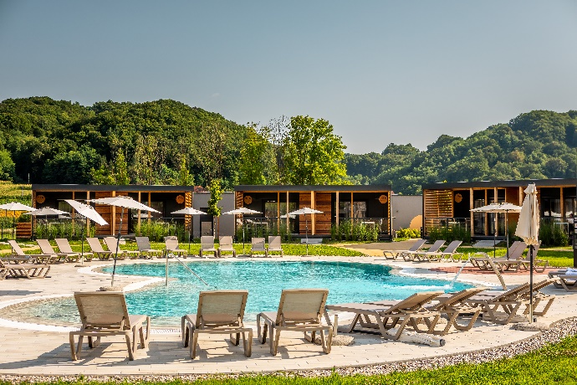
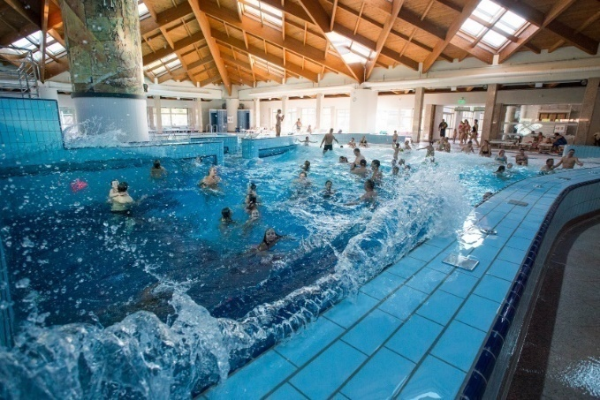
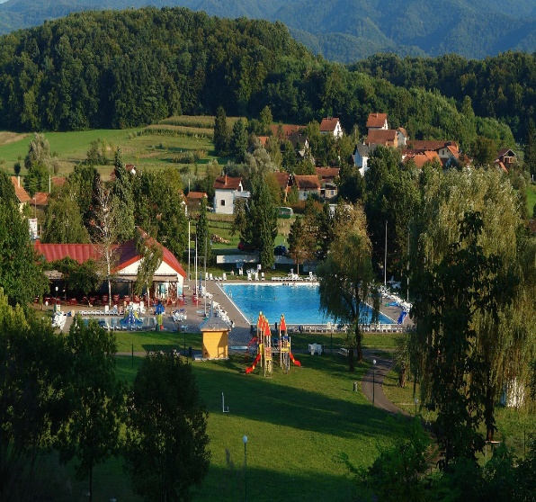
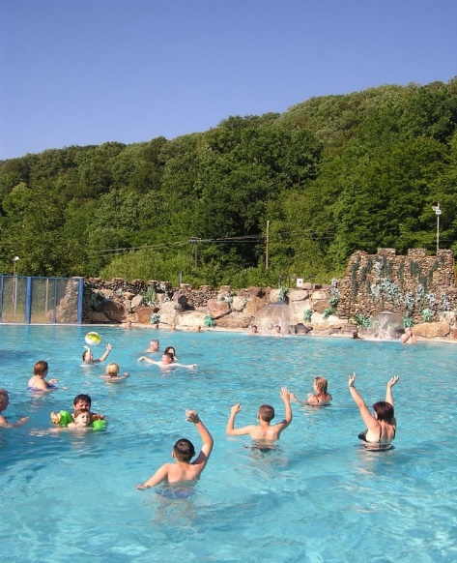
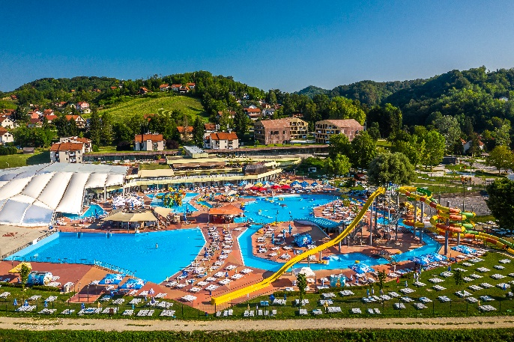
VODENI PARKOVI
Vodeni parkovi/Posjetitelji | 2021. | 2019. | +/- | Index
Tuheljske Toplice | 271.632 | 339.789 | - 67.157 | 80,18
Donja Stubica | 169.799 | 187.353 | - 17.554 | 90,63
Krapinske Toplice | 108.659 | 163.458 | - 54.799 | 66,48
Stubičke Toplice | 80.897 | 89.190 | -8.293 | 90,70
UKUPNO | 630.987 | 778.790 | -147.803 | 81,02
Vodeni park Aquae Vivae
Terme Tuhelj
Terme Tuhelj
Terme Tuhelj
Terme Jezerčica
Terme Stubaki
Terme Jezerčica
Terme Tuhelj
Hotel Matija Gubec

Slide 10
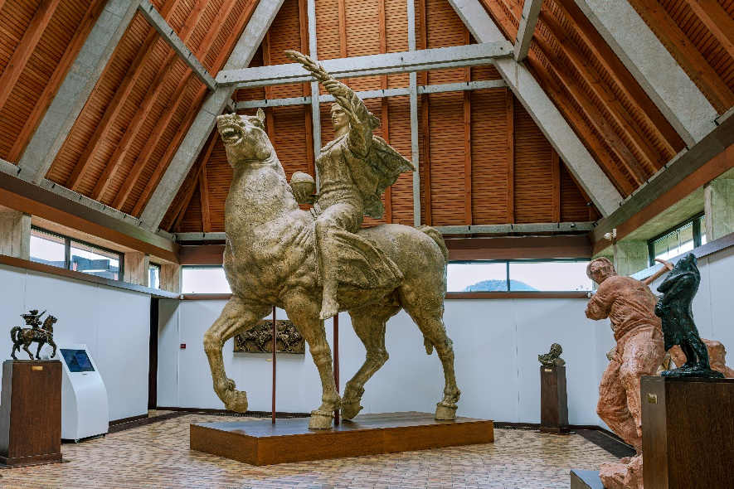
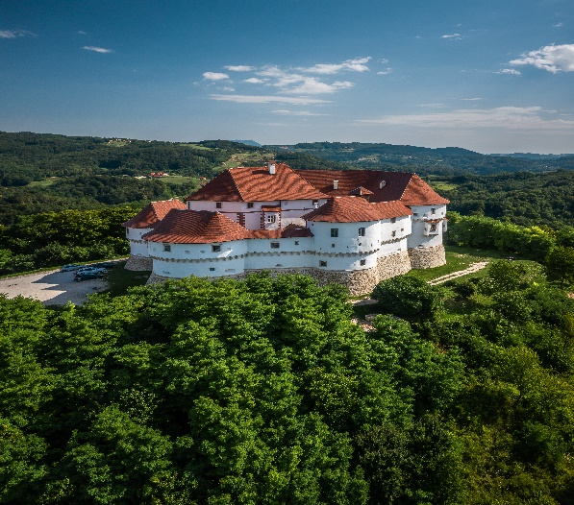
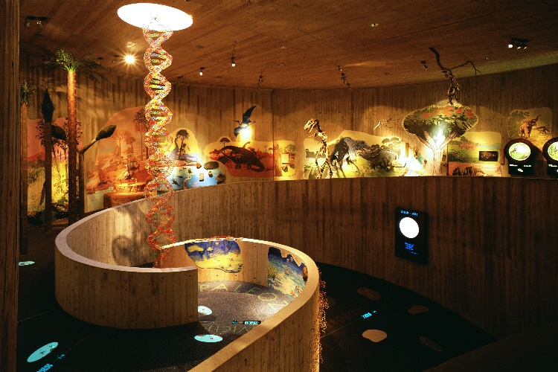
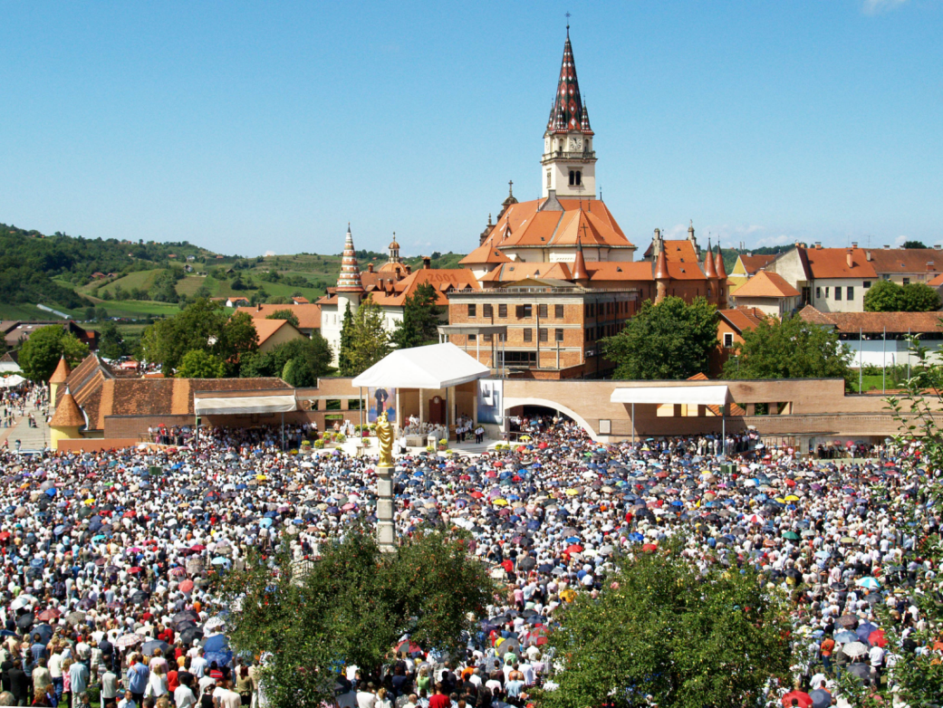
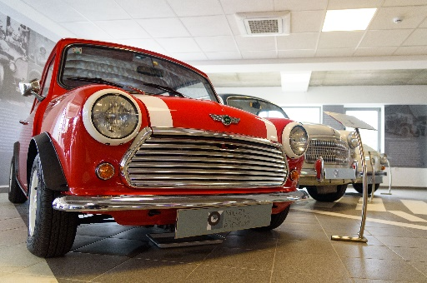
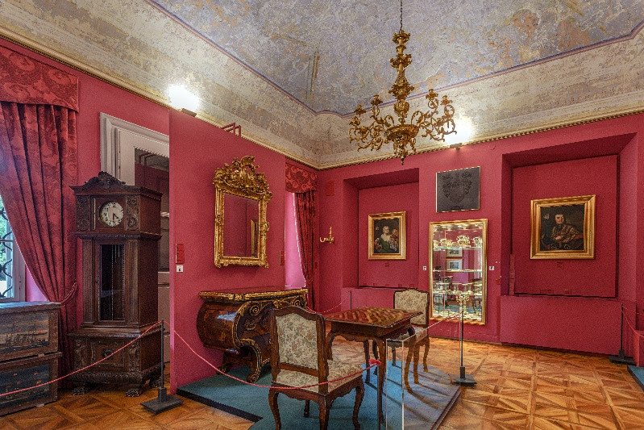
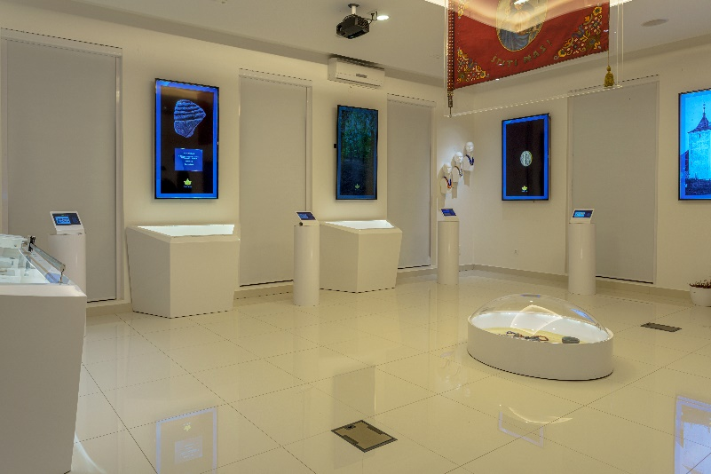
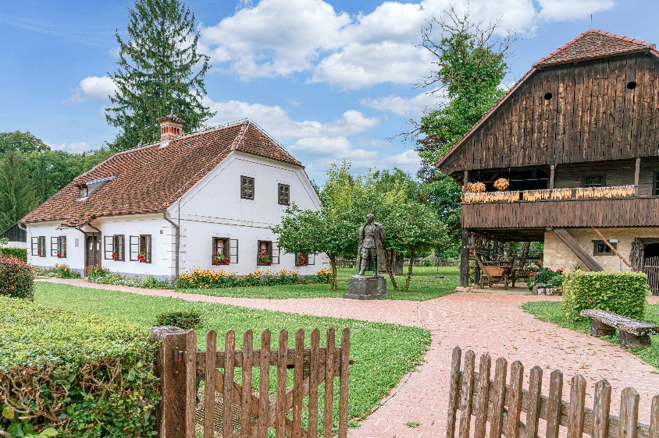
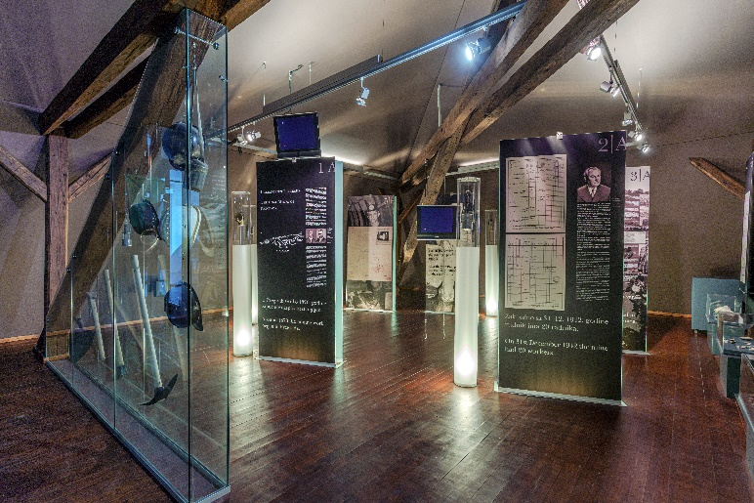
MUZEJI I SVETIŠTE
MUZEJI / POSJETITELJI | 2021. | 2019. | INDEKS
Muzeji Hrvatskog zagorja | 170.002 | 234.897 | 72,37
Muzej Radboa | - | 2.094 | -
Muzej oldtimera Presečki | 793 | 1.575 | 50,35
Muzej Grada Pregrade | 979 | 2114 | 40,11
UKUPNO | 171.774 | 238.566 | 72,00
SVETIŠTE / POSJETITELJI | 2021. | 2019. | INDEKS
Hrvatsko nacionalno svetište | 561.700 | 971.250 | 57,83
Majke Božje Bistričke
Svetište Majke Božje Bistričke
Galerija Antuna Augustinčića
Muzej oldtimera Presečki
Dvor Veliki Tabor
Muzej krapinskih neandertalaca
Dvorac Oršić – Muzej seljačkih buna
Muzej "Staro selo" Kumrovec
Muzej Radboa
Muzej grada Pregrade "Zlatko Dragutin Tudjina"

Slide 11
AKTIVNOSTI U 2021. GODINI
Labelling obiteljskog smještaja "True Zagorje Home"
Zagorje Outdoor
Around Zagreb
Vinogradi s pogledom
100 dvoraca Sjeverne Hrvatske
Okusi hrvatske tradicije - Okusi Zagorja
Zagorje card
online i offline oglašavanje

Slide 12
TRUE ZAGORJE HOME
sustav standarda i mjerila kojima se želi stvoriti nova osnova za povezivanje nositelja obiteljskog smještaja
cilj: povećanje konkurentnosti i razine kvalitete obiteljskog smještaja u KZŽ
unapređenje ponude obiteljskog smještaja na području i KZŽ i omogućavanje pravnim i fizičkim osobama povećanje kvalitete usluge i konkurentnosti

Slide 13
ZAGORJE OUTDOOR
izrada priručnika kojim se definiraju grafički standardi brenda Zagorje Outdoor
dizajn krovnog logotipa Zagorje Outdoor
dizajn logotipa i izrada grafičkih standarda za tri segmenta:
Zagorje Bike
Zagorje Trail
Zagorje Ride

Slide 14
ZAGORJE BIKE
cilj je pod brendom Zagorje Bike razviti i promovirati cikloturizam
izrađeni standardi za označavanje staza tj. ruta
korištenje iste, prepoznatljive signalizacije na području cijele KZŽ

Slide 15
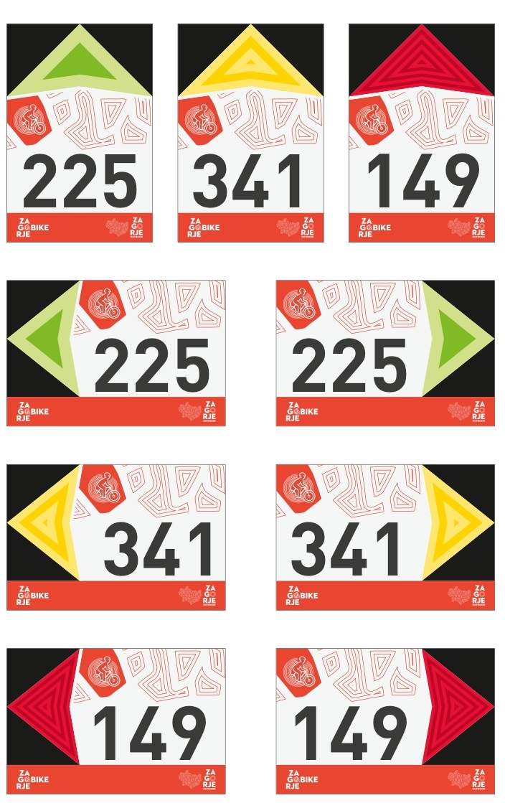
ZAGORJE BIKE
5 područja
raspon od 50 brojeva po JLS-u

Slide 16
ZAGORJE TRAIL
cilj je da se gostima pruži sadržaj za višednevni boravak, organizatorima poticaj za organizaciju novih manifestacija, a time i kvalitetan pješačko-trkači proizvod ravnomjerno razvijen na području cijele KZŽ te prepoznat na tržištu

Slide 17
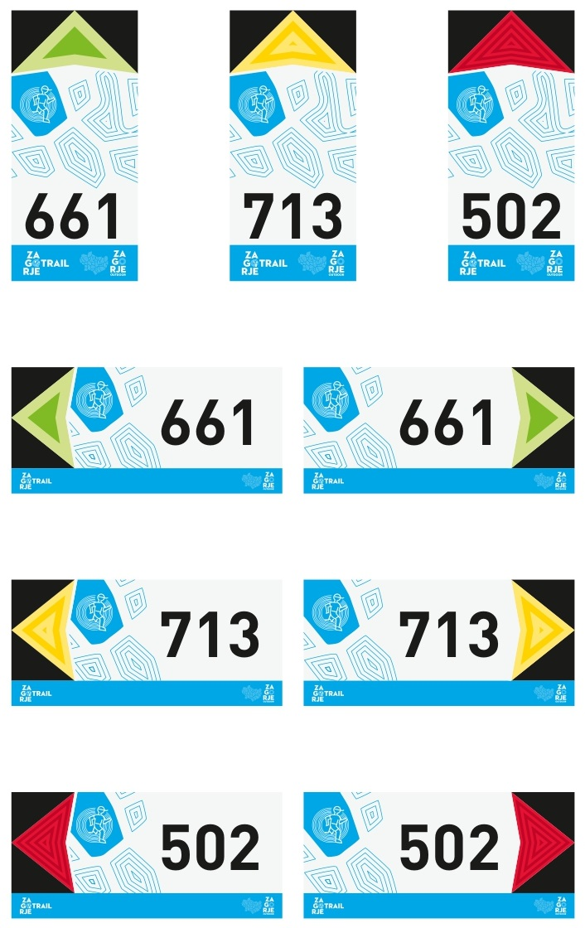
ZAGORJE TRAIL
5 područja
raspon od 50 brojeva po JLS-u

Slide 18
ZAGORJE RIDE
cilj je da se gostima pruži dodatni sadržaj u destinaciji, organizatorima poticaj za organizaciju novih manifestacija, a time i kvalitetan konjički proizvod ravnomjerno razvijen na području cijele KZŽ te prepoznat na tržištu

Slide 19
AROUND ZAGREB

Slide 20
AROUND ZAGREB
online kampanje Austrija, Njemačka, Italija, Slovenija i Hrvatska
tisak i web
promo film
https://www.aroundzagreb.hr/
Billboard, City light i LED Display kampanje:
Hrvatska 88 BB
Slovenija 66 (Autobus, City pano, LED Display)
Bosna i Hercegovina 31 (BB i Digi CL)
Austrija 16 (BB i Digi CL)
Srbija 12 (BB, LED Display)

Slide 21
VINOGRADI S POGLEDOM
prezentacijska platforma zagorskih vinara i vinograda
eno putovanja doprinose brendiranju i popularnosti vinskih regija
posebno sada, u doba pandemije, posebno se cijene turistički proizvodi u ruralnim područjima, održivost, individualni pristup, povratak prirodi, a u tom kontekstu i vinski turizam koji je više od prodaje vina
13 vinarija i Udruga "Vino Zagorja"
https://vinogradispogledom.visitzagorje.hr/ (HR, EN, DEU, SLO)
online promocija

Slide 22
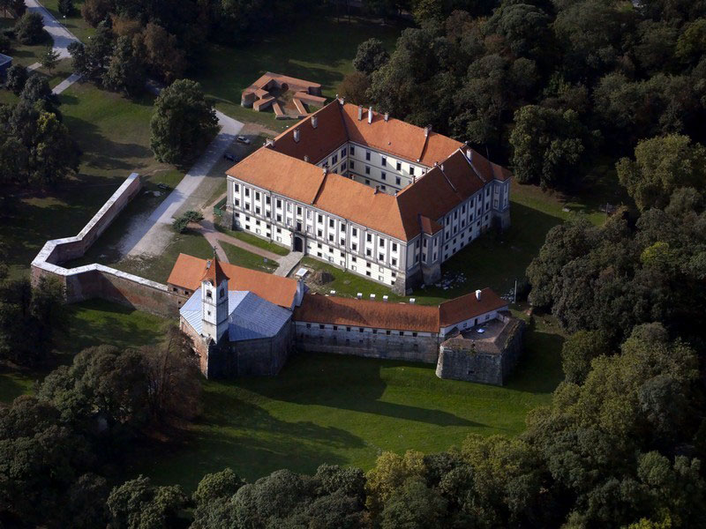
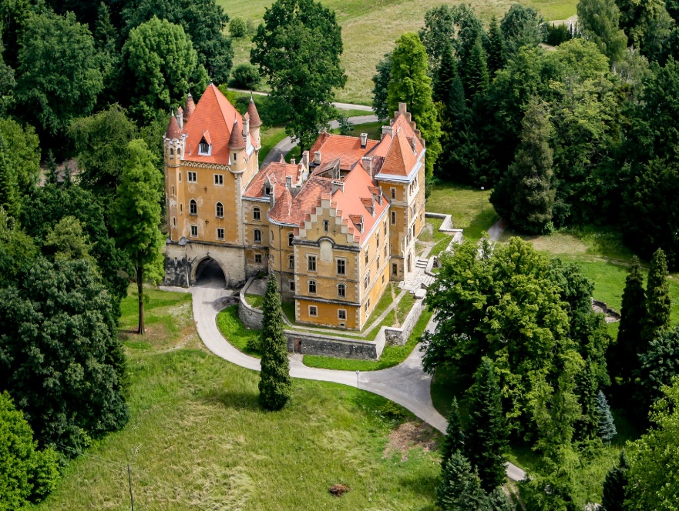
100 DVORACA SJEVERNE HRVATSKE
jedinstveni kulturno - turistički proizvod
TZŽ Krapinsko-zagorske, TZŽ Varaždinske, TZŽ Međimurske
zajedničko brendiranje
vizualna i prezentacijska usuglašenost
pozicioniranje sjeverne Hrvatske kao cjelogodišnje destinacije kulturnog turizma
Stari grad Čakovec
Arhiva TZŽ Međimurje
Veliki Tabor
Autor: Julien Duval
Dvorac Maruševec
Arhiva TZŽ Varaždin

Slide 23
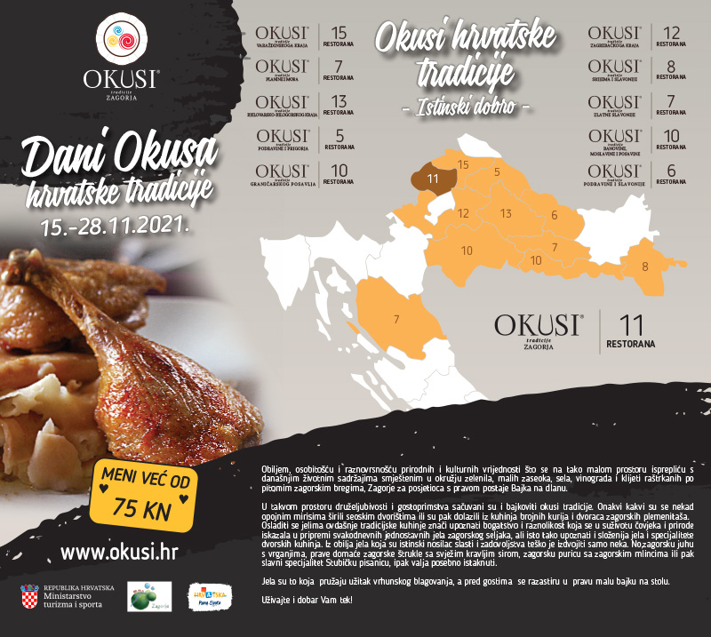
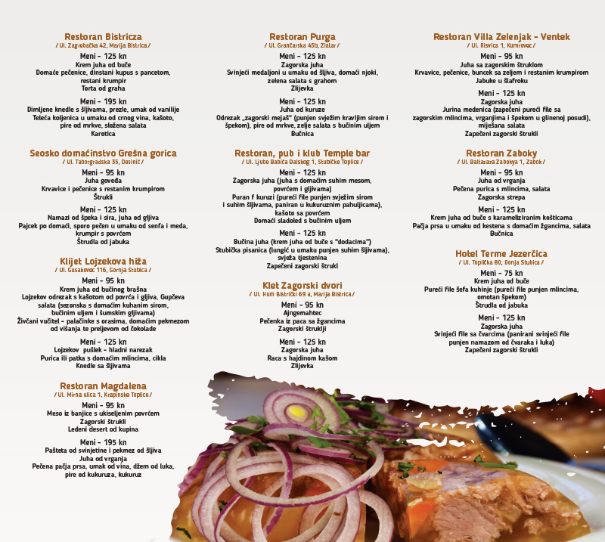
OKUSI HRVATSKE TRADICIJE - OKUSI ZAGORJA
16 dionika s područja KZŽ
Dani okusa hrvatske tradicije 15.-28.11.2021.
10 dionika iz KZŽ u Danima Okusa

Slide 24
ZAGORJE CARD
ukupno 47 dionika/partnera na projektu
14 novih partnera u 2021. godini
redizajn kartica, letaka, plakata i naljepnica
tisak novih 10 000 kartica i letaka
10% popusta
valjanost 5 dana
online promocija

Slide 25
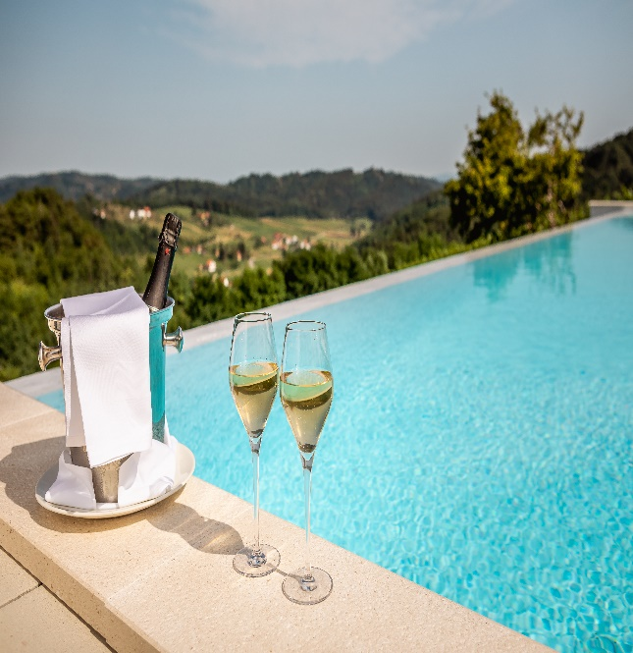
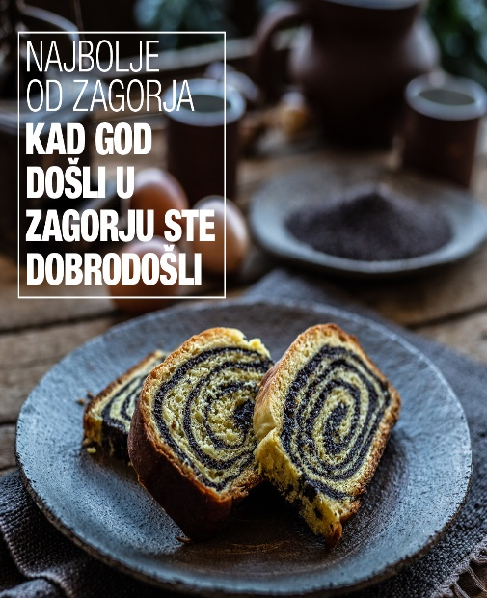
AKTIVNOSTI U 2022.
"True Zagorje Home" - certificiranje
Vinogradi s pogledom
eBike&Wine
Okusi Hrvatske tradicije- Okusi Zagorja
Zagorje Outdoor
100 dvoraca Sjeverne Hrvatske
online komunikacija
kvalitetne i informativne kampanje

Slide 26
WRC - FIA WORLD CHAMPIONSHIP
21.-24.04.2022. (24.04. KZŽ)

Slide 27
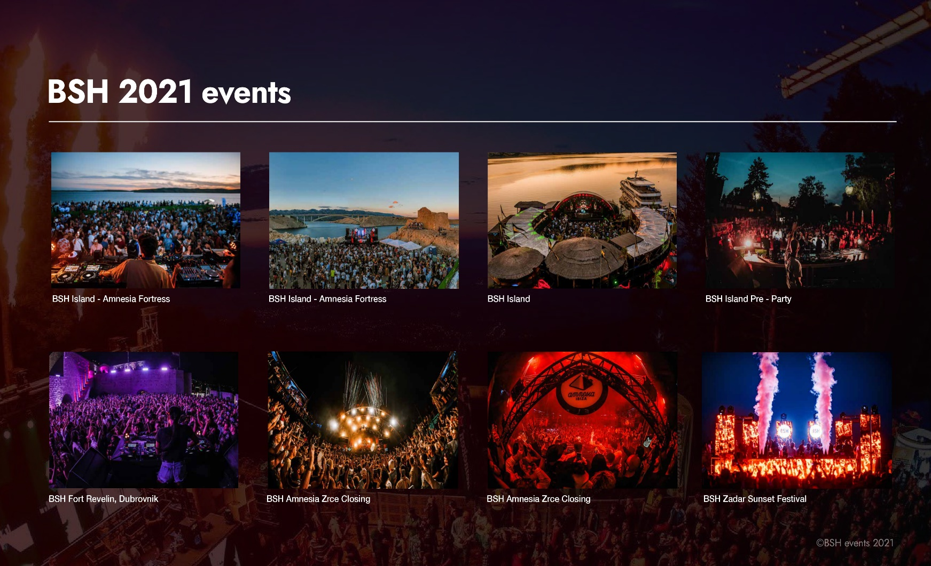
BSH EVENTS
novi event
suradnja s poznatim brendovima i izvođačima na atipičnim lokacijama
"out of the box" pristup organizaciji
lokacija: Muzej seljačkih buna - Spomenik Matije Gupca

Slide 29
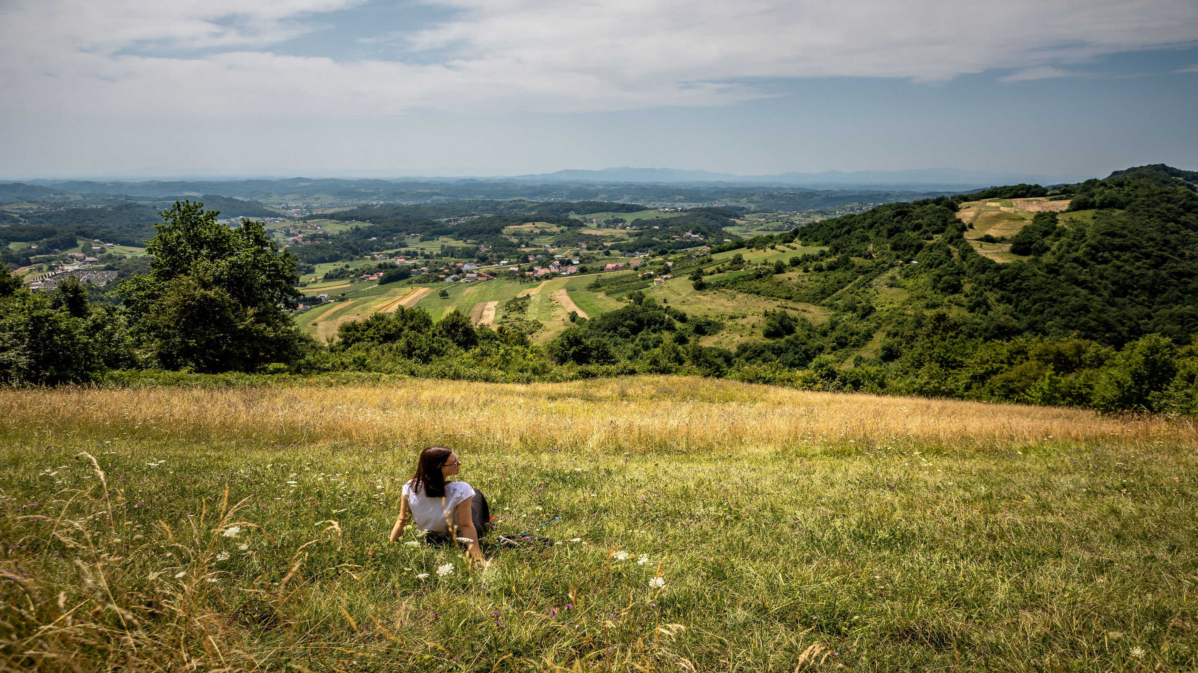
Jedna od najpoznatijih pjesama o Zagorju zove se „Lepe ti je Zagorje zelene“. I odmah je svima jasno što je pjesnik htio reći. Pitoreskni zeleni brežuljci po kojima su razbacani dvorci, kurije, crkvice, kleti i vinogradi, među kojima krivudaju vinski putovi i staze. Šume odišu mirom i svježinom. Zagorje i njegove vode posebna su priča, o čemu svjedoče brojni izvori termalnih voda.
Kaj sve krije, kaj sve krije Zagorje zeleno
Hvala na pažnji!
www.visitzagorje.hr
Visit Zagorje
visitzagorje
Visit Zagorje
Visit Zagorje
@Bajka_na_dlanu

